Slide 1
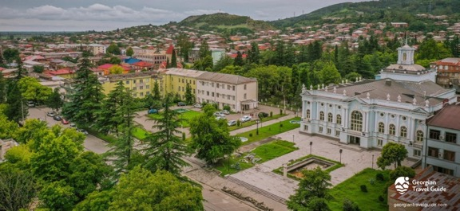
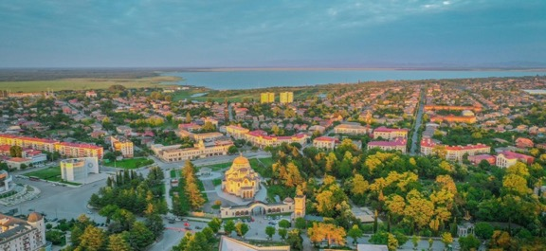
საქართველოში ადგილობრივი ეკონომიკური განვითარების მხარდაჭერა
გახსნის ღონისძიება
სენაკი
28 სექტემბერი

Slide 2
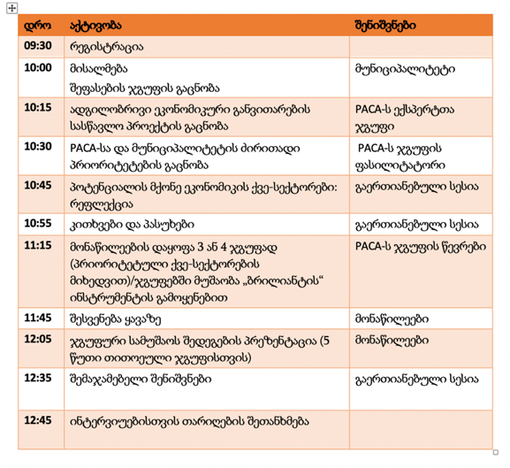

დღის განრიგი

Slide 3
მანდატის ძირითადი ამოცანები
ეროვნული დონის აქტორების ძირითადი სამუშაო ჯგუფის ჩამოყალიბება და სისტემის გაძლიერება ქვემოდან ზემოთ
  ლიდერი - შვეიცარიის განვითარებისა და თანამშრომლობის სააგენტო, ფასილიტატორი - Mezopartner
  წევრები: MRDI, MoESD, GFA, representatives of Parliamentary Committee, SDC, World Bank, GCCI, UNDP, ADA ინფრასტრუქტურისა და რეგიონული განვითარების სააგენტო, საქართველოს ფერმერთა ასოციაცია, რეგიონული განვითარებისა და თვითმმართველობის საპარლამენტო კომიტეტის, მსოფლიო ბანკის, გაეროს განვითრების პროგრამის, ავსტრიის განვითარების სააგენტოს, საქართველოს სავაჭრო-სამრეწველო პალატის, თვითმმართველობათა ეროვნული ასოციაციის წარმომადგენლები
აეგ-ის ამჟამინდელი მდგომარეობის შეფასების პროცესის ფასილიტაცია
აეგ-ის სისტემის აქტორებს შორის კავშირის გაძლიერება
აეგ-ის სისტემის სტრატეგიის შემუშავება საპილოტე ინიციატივებისა და შესაბამისი მეთოდოლოგიის გამოყენებით

Slide 4
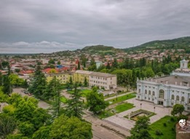

LED-ის საპილოტე პროექტები სენაკსა და ფოთში
ვიზიტი 2022 წლის ივნისში და პარტნიორების შერჩევა
ადგილობრივი ეკონომიკური განვითარების მხარდაჭერა ორ მუნიციპალიტეტში
  ფოთი: საპორტო, თვითმმართველი ქალაქი, ინდუსტრიალიზაციის გარკვეული დონით
  სენაკი: ტიპური სათემო მუნიცპალიტეტი, მრავალფეროვანი ეკონომიკური სტრუქტურით, ურბანულ-რურალური დაყოფა
მიდგომის ძირითადი ამოცანები
  ადგილობრივი ეკონომიკური და სოციალური რეალობის უკეთ გაგება
  მყიდველებისა და მიმწოდებლების ურთიერთობის ძირითადი გამოწვევებისა და შესაძლებლობების იდენტიფიცირება
  აეგ-ის კონკრეტული ინიციატივების მხარდაჭერა ადგილობრივი მასპინძელი და სხვა ორგანიზაციებიის დახმარებით

Slide 5

საწყისი სამუშაო შეხვედრა: ამოცანები
ადგილობრივი ეკონომიკური განვითარების პროექტის ისტორია
მომდევნო ათი დღის განმავლობაში განსახორციელებელი შეფასების ამოცანები
ადგილობრივი ეკონომიკის შესაბამისი ძირითადი სექტორების მიმოხილვა
მცირე ჯგუფებში მუშაობა შერჩეული სექტორების ძირითადი ძლიერი და სუსტი მხარეების შესახებ

Slide 6
რა არის PACA?
  მეთოდოლოგია ადგილობრივი ეკონომიკის, კლასტერის ან ღირებულებების ჯაჭვის ქმედებებზე ორიენტირებული დიაგნოსტიკისთვის
  მეთოდოლოგია, რომელიც მოტივაციას აძლევს ადგილობრივ დაინტერესებულ მხარეებს შეასრულონ აქტიური როლი ადგილობრივი და რეგიონული ეკონომიკური განვითარების ინიციატივების განხორციელებაში
  ადგილობრივი განვითარების ბიზნესსა და შესაძლებლობებზე ორიენტირებული მიდგომა
განვითარების იმ კონკრეტული ინიციატივების იდენტიფიკაცია, რომელთა განხორციელების დაწყება უმოკლეს ვადებშია შესაძლებელი
ეფუძნება ადგილობრივი ეკონომიკური განვითარების, როგორც ინკლუზიური და გარემოს მიმართ მგრძნობიარე პროცესის კონცეფციას
სწავლის პროცესი, რომელიც ეფუძნება ნდობას და სწორებას კონკურენტუნარიანობაზე
სწრაფი შეფასების მეთოლოგია გამოყენებული იქნა 40-ზე მეტ ქვეყანაში

Slide 7
აქტივობების თანამიმდევრობა PACA-ში
ადგილობ. რესურსები
განხორციელება (3-4 თვე) realisation
26/27
სექტ 22
კონკრეტულიLED ინიციატივების განსაზღვრა
სტარტი
ივლ.-სექტ.
ბოლო 22
28 სექტ.
22
28 სექტ. - 4. ოქტ. 22
სამზადისი:
PACA
ტრენი
ნგი
პირვ
ელი სამ
მუშაო
შეხვ.
შედეგები-
დიაგნოზი:
+
ინიციატ-ები
პრეზენ
ტაცია
სამოქ.
გეგმ
ები
ინტერვიუები
განხორციელება
მინი სამუშაო შეხვედრები
საველე მუშაობა (5 დღე)
5./6. ოქტ
22
7. ოქტ
22
12. ოქტ
22
ოქტ. - თებერვალი
/ მარტი 22
PACA-ვარჯიში (10 დღე)
PACA-პროექტი (3-4 თვე)

Slide 8
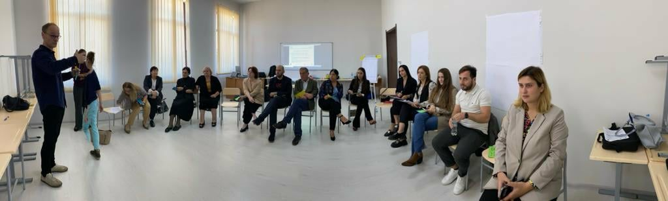
PACA-ს ჯგუფი

Slide 9
ინტერვიუების გეგმა
დღევანდელი დღიდან კვირამდე: ინტერვიუები შერჩეულ სექტორებში მოქმედი ბიზნესებისა და დამხმარე ორგანიზაციების წარმომადგენლებთან
ორშაბათიდან ოთხშაბათამდე: ფოკუს ჯგუფებში განხილვები და დამატებითი ინტერვიუები
7 ოქტომბერი: დასკვნითი პრეზენტაცია 10:00 სთ-ზე
გთხოვთ, შემოგვიერთდეთ!

Slide 10
ადგილობრივი ეკონომიკის მთვარი სექტორების შეთავაზება
სექტორი 1:
სექტორი 2:
სექტორი 3:
სექტორი 4: ???
=> რეფლექცია ხსენებული სექტორების ირგვლივ
Notes:
სექტორების შერჩევის კრიტერიუმები: 1. ბიზნესის კრიტიკული რაოდენობა = სადაც თვმოყრილია არა ერთი მსხვილი, არამედ მრავალი ბიზნეს კომპანია 2. სექტორი, რომელსაც გააჩნია განვითრების პოტენციალი და არის დინამიური და 3. სექტორი, რომელშიც წარმოდგენილ ბინზესებსაც აქვთ გაუმჯობესების და კონკურენტუნარიანობის გაზრდის მოტივაცია და სურვილი

Slide 11
ბრილიანტის ინსტრუმენტის სტრუქტურა: საწყისი სამუშაო შეხვედრა
სექტორის კონკურენტული
უპირატესობა
რა არის სექტორის
ძლიერი
და სუსტი მხარეები?
ადგ. და ცენტრ.
ხელისუფლება
ინსტიტუტების მხარდაჭერა -
ხელმისაწვდომობა
* ტრენინგზე, ტექნოლოგიებზე,
დაფინანსებაზე, საჯარო
ინფრასტრუქტურაზე
* მიწაზე და ა.შ
ძლიერი + სუსტი მხარეები
მოთხოვნის პირობები:
მოთხოვნა მაღალ ხარისხზე
(არასაბაზისო მოთხოვნა)
* უჩვეულო მოთხოვნა
* ინოვაციური მოთხოვნა
ძლიერი + სუსტი მხარეები
წარმოების მხარდაჭერა
(მიმწოდებლები,
ქვეკონტრაქტორები,
სერვისების მიმწოდებლები)
ძლიერი + სუსტი მხარეები

Slide 12
მოპატიჟება ინტერვიუებში მონაწილეობისთვის
სექტორი 1:
სექტორი 2:
სექტორი 3
=> რეფლექცია ხსენებული სექტორების ირგვლივ

Slide 13
მოუთმენლად ველოდებით თქვენთან ერთად მუშაობას შეფასების პროცესში!

Slide 14
მადლობას გიხდით ყურადღებისთვის!

